Slide 1
Kể chuyện:
KIỂM TRA BÀI CŨ:
Kể một câu chuyện em đã được nghe, được đọc ca ngợi cái đẹp hay phản ánh cuộc đấu tranh giữa cái đẹp với cái xấu, cái thiện với cái ác.

Slide 2
Kể chuyện:
Kể chuyện được chứng kiến hoặc tham gia.
Đề bài :
Em (hoặc người xung quanh) đã làm gì để góp phần giữ gìn xóm làng (đường phố, trường học) xanh, sạch, đẹp? Hãy kể lại câu chuyện đó.
Gợi ý 1:
Những hoạt động có thể em (hoặc người xung quanh) đã tham gia để giữ cho xóm làng, đường phố hay trường học luôn luôn xanh, sạch, đẹp:
- Trồng cây, chăm sóc cây.
- Dọn vệ sinh nơi đang sống và học tập.
- Làm đẹp nơi ở và cảnh quan xung quanh.
- Ngăn cản những hành động phá hoại và làm ô nhiễm môi trường sống.

Slide 3
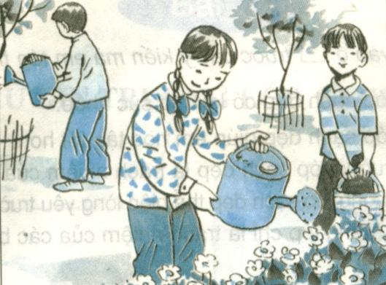
Kể chuyện:
Kể chuyện được chứng kiến hoặc tham gia.
Gợi ý 1:
Những hoạt động có thể em (hoặc người xung quanh) đã tham gia để giữ cho xóm làng, đường phố hay trường học luôn xanh, sạch, đẹp:
- Trồng cây, chăm sóc cây.
- Dọn vệ sinh nơi đang sống và học tập.
- Làm đẹp nơi ở và cảnh quan xung quanh.
- Ngăn cản những hành động phá hoại nhằm ô nhiễm môi trường sống.

Slide 4
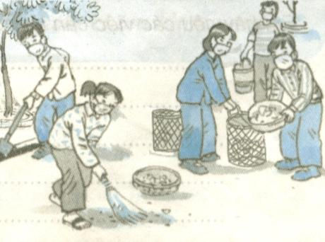
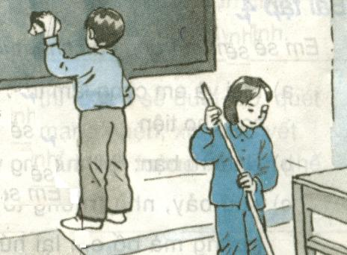
Kể chuyện:
Kể chuyện được chứng kiến hoặc tham gia.
Gợi ý 1:
Những hoạt động có thể em (hoặc người xung quanh) đã tham gia để giữ cho xóm làng, đường phố hay trường học luôn xanh, sạch, đẹp:
- Trồng cây, chăm sóc cây.
- Dọn vệ sinh nơi đang sống và học tập.
- Làm đẹp nơi ở và cảnh quan xung quanh.
- Ngăn cản những hành động phá hoại và làm ô nhiễm môi trường sống.

Slide 5
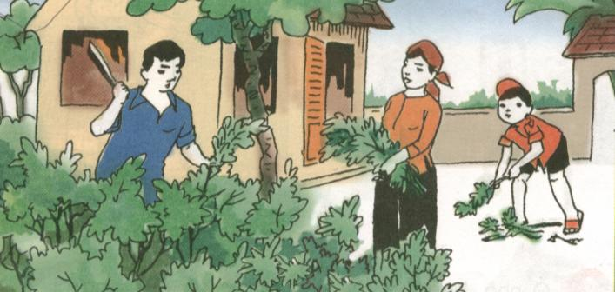
Kể chuyện:
Kể chuyện được chứng kiến hoặc tham gia.
Gợi ý 1:
Những hoạt động có thể em (hoặc người xung quanh) đã tham gia để giữ cho xóm làng, đường phố hay trường học luôn xanh, sạch, đẹp:
- Trồng cây, chăm sóc cây.
- Dọn vệ sinh nơi đang sống và học tập.
- Làm đẹp nơi ở và cảnh quan xung quanh.
- Ngăn cản những hành động phá hoại và làm ô nhiễm môi trường sống.

Slide 6
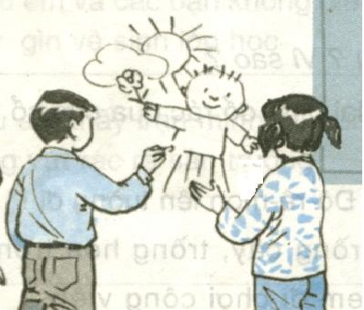
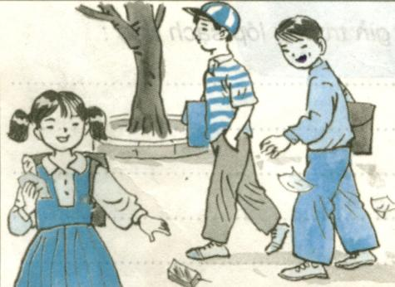
Kể chuyện:
Kể chuyện được chứng kiến hoặc tham gia.
Gợi ý 1:
Những hoạt động có thể em (hoặc người xung quanh) đã tham gia để giữ cho xóm làng, đường phố hay trường học luôn xanh, sạch, đẹp:
- Trồng cây, chăm sóc cây.
- Dọn vệ sinh nơi đang sống và học tập.
- Làm đẹp nơi ở và cảnh quan xung quanh.
- Ngăn cản những hành động phá hoại và làm ô nhiễm môi trường sống.

Slide 7
Kể chuyện:
Kể chuyện được chứng kiến hoặc tham gia.
Đề bài: Em (hoặc người xung quanh) đã làm gì để góp phần giữ gìn xóm làng (đường phố, trường học) xanh, sạch, đẹp? Hãy kể lại câu chuyện đó.
Gợi ý 2:
Lập dàn ý câu chuyện định kể:
* Mở đầu câu chuyện: Giới thiệu chung về hoạt động (đó là hoạt động thường xuyên hay không thường xuyên? Mục đích của hoạt động là gì?)
* Diễn biến câu chuyện: Có thể kể về sự tham gia của em hoặc về sự tham gia của người khác mà em đã chứng kiến. Cụ thể:
- Tổ chức hoạt động như thế nào?
- Em (hay người khác) giữ vai trò gì trong hoạt động?
- Những chi tiết nào đáng nói khi tham gia hoạt động?
* Kết thúc câu chuyện:
- Kết quả của hoạt động.
- Ý nghĩa của hoạt động.
Gợi ý 3:
Dựa vào dàn ý vừa lập, kể câu chuyện một cách sinh động.
Kể chuyện theo cặp:
Thời gian 5 phút.

Slide 8
Kể chuyện:
Kể chuyện được chứng kiến hoặc tham gia.
Đề bài: Em (hoặc người xung quanh) đã làm gì để góp phần giữ gìn xóm làng (đường phố, trường học) xanh, sạch, đẹp? Hãy kể lại câu chuyện đó.
Dàn ý câu chuyện:
* Mở đầu câu chuyện: Giới thiệu chung về hoạt động (đó là hoạt động thường xuyên hay không thường xuyên? Mục đích của hoạt động là gì?)
* Diễn biến câu chuyện có thể về sự tham gia của em hoặc về sự tham gia của người khác mà em đã chứng kiến.Cụ thể:
- Tổ chức hoạt động như thế nào?
- Em hay người khác giữ vai trò gì trong hoạt động?
- Những chi tiết nào đáng nói khi tham gia hoạt động?
* Kết thúc câu chuyện:
- Kết quả của hoạt động.
- Ý nghĩa của hoạt động.
Tiêu chuẩn nhận xét bài kể chuyện:
- Về nội dung: Kể có phù hợp với đề bài hay không?
- Về cách kể : Có mạch lạc, rõ ràng hay không?
- Về cách thể hiện: Về cách dùng từ đặt câu, giọng điệu khi kể.

Slide 9
Kể chuyện:
Kể chuyện được chứng kiến hoặc tham gia.
Hoạt động nối tiếp:
1. Tập kể lại câu chuyện các em vừa kể ở lớp cho người thân nghe.
2. Xem trước tranh minh họa và đọc gợi ý dưới tranh của bài kể chuyện “Những chú bé không chết” trang 70.

